Slide 1
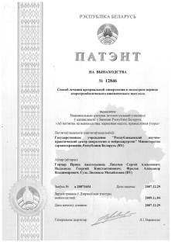
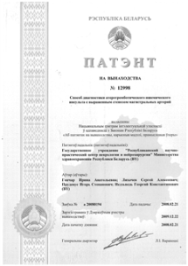
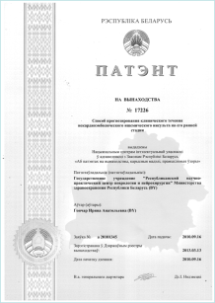
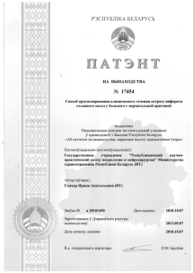
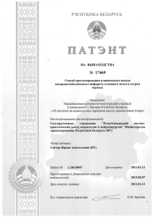
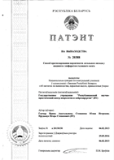
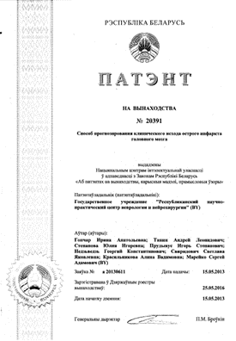
Изобретения Гончар И.А., направленные на оптимизацию медицинской помощи пациентам с инфарктом мозга
Гончар И.А. единолично либо в соавторстве созданы новые прогностические модели прогрессирующего клинического течения, функционального исхода и выживаемости пациентов с острым инфарктом мозга с учетом клинических, гемостазиологических, лабораторных, нейровизуализационных, ультразвуковых, электрокардиографических предикторов, отраженные в 7 патентах на изобретения, 5 решениях о выдаче патента на изобретение, 2 приоритетных справках.

